Slide 1

TAPISAN KESELAMATAN

Slide 2
TAPISAN KESELAMATAN
PEKELILING PERKHIDMATAN UMP BILANGAN 12 TAHUN 2011

Slide 3
FUNGSI E-VETTING
Pemohon
Pemohon boleh menggunakan sistem e-Vetting untuk membuat:
  Permohonan Baru
  Pertanyaan Status
  Maklumbalas Pelanggan
Menu – menu yang lain adalah:
  Profil
  Pengumuman
  Panduan Pengguna
  Hubungi Kami
  Soalan Lazim
  Aduan
  Log keluar.

Slide 4
PENDAFTARAN KALI PERTAMA

Slide 5
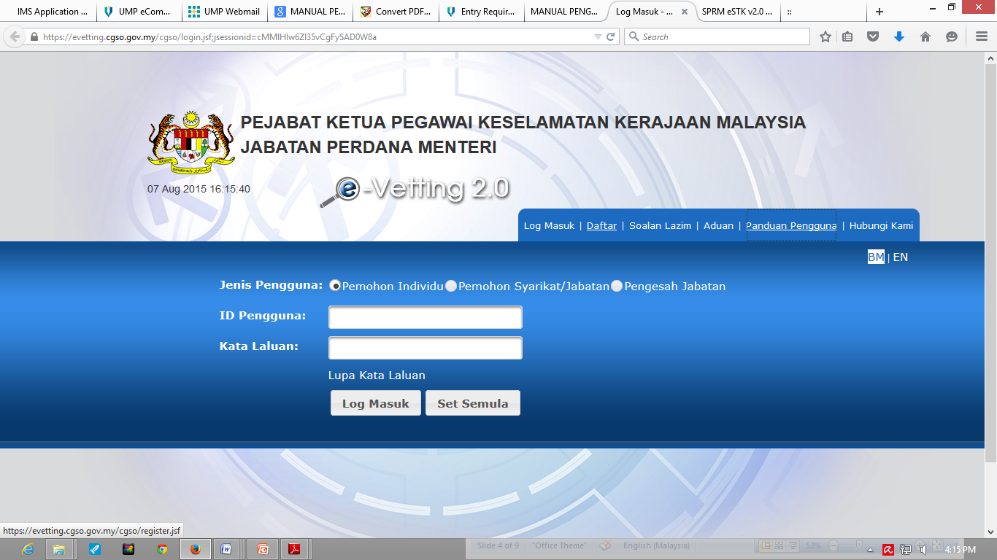
LANGKAH 1

Slide 6
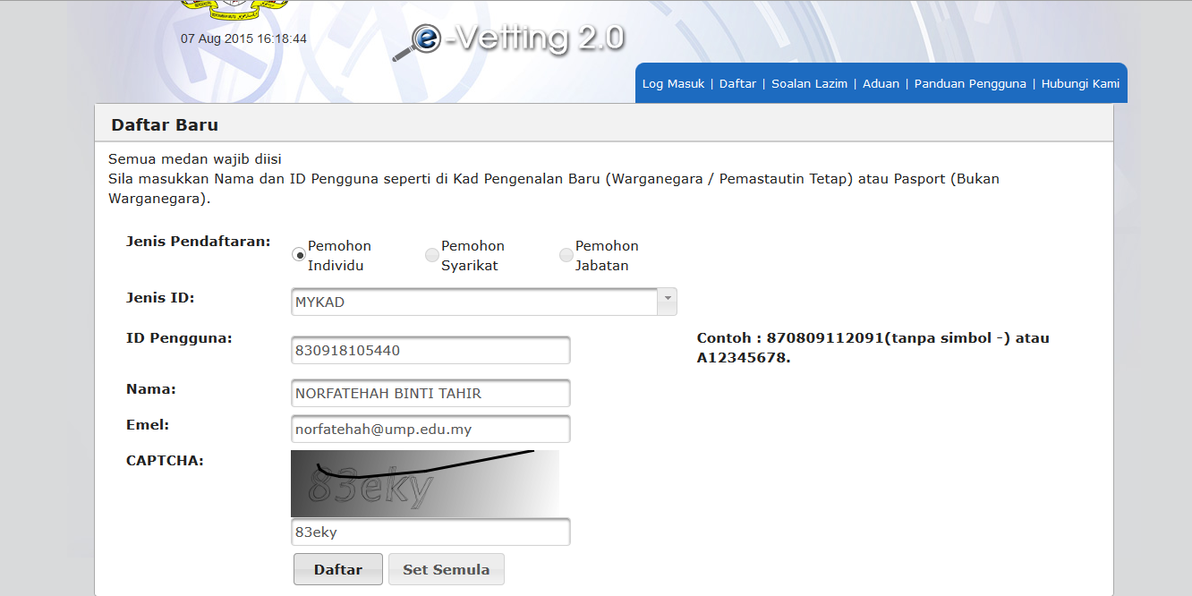
LANGKAH 2

Slide 7
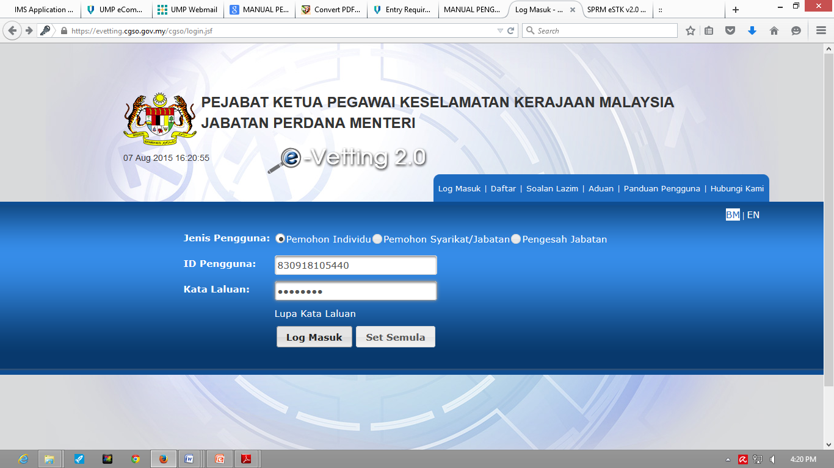
LANGKAH 3

Slide 8
PERMOHONAN

Slide 9
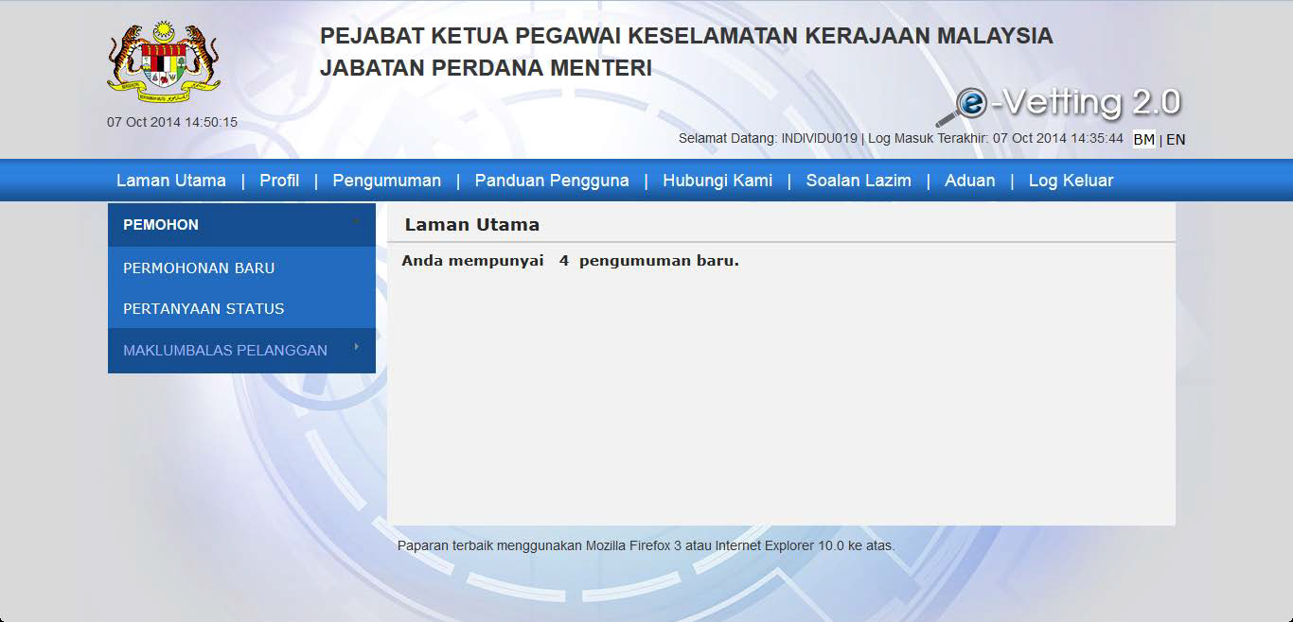
LANGKAH 1
Setelah Log Masuk ke akaun pemohon, pemohon akan dipaparkan dengan skrin Laman Utama seperti di bawah.

Slide 10
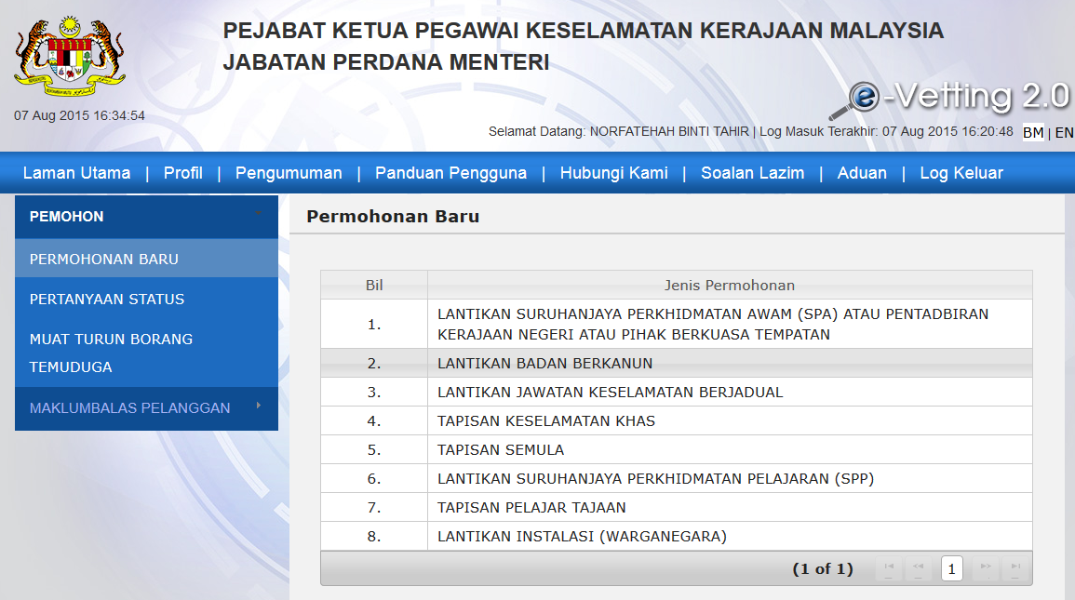

Slide 11
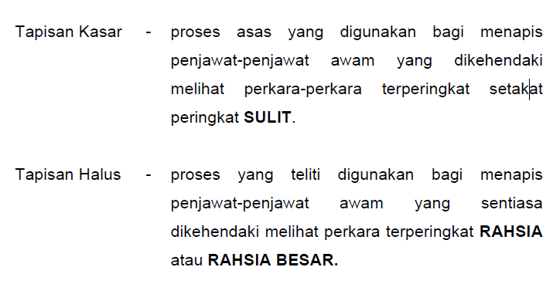
Lantikan Badan Berkanun

Slide 12
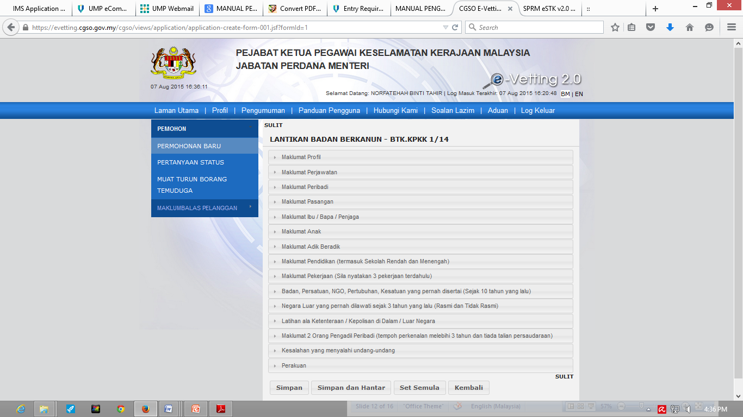
Senarai maklumat yang diperlukan

Slide 13
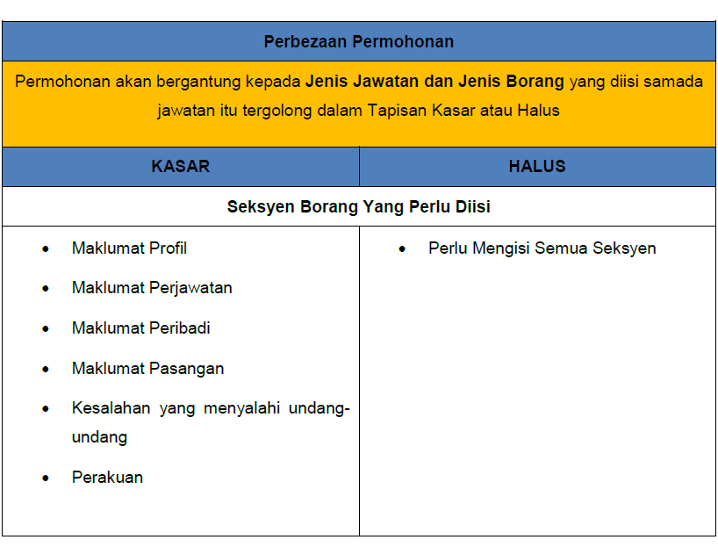
Jenis Tapisan

Slide 14
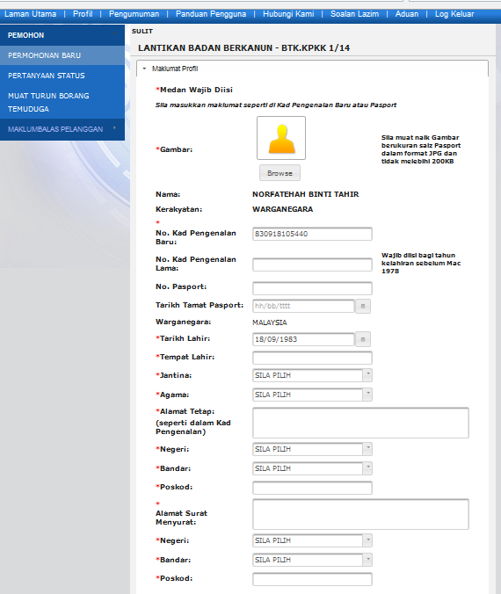

Slide 15
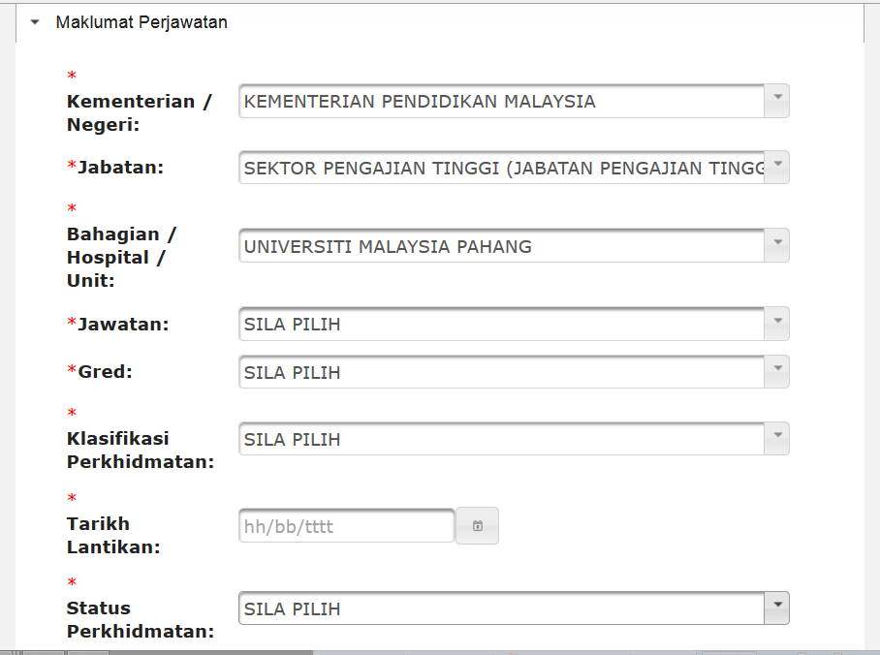

Slide 16
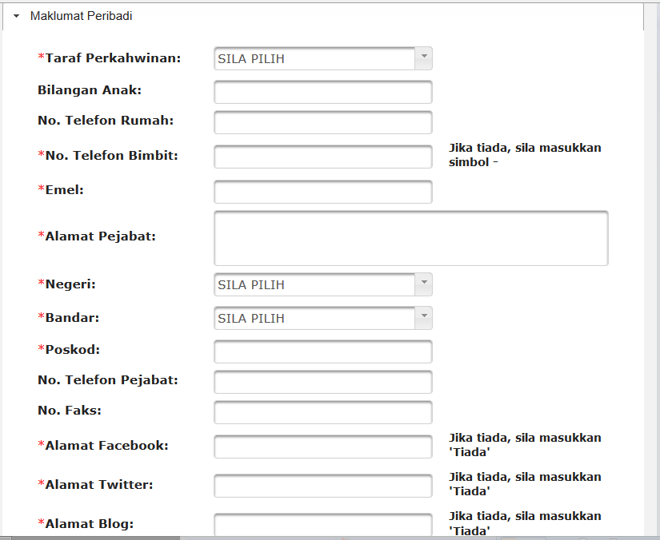

Slide 17
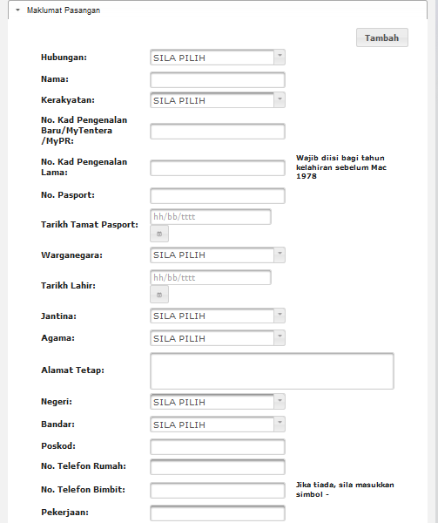

Slide 18
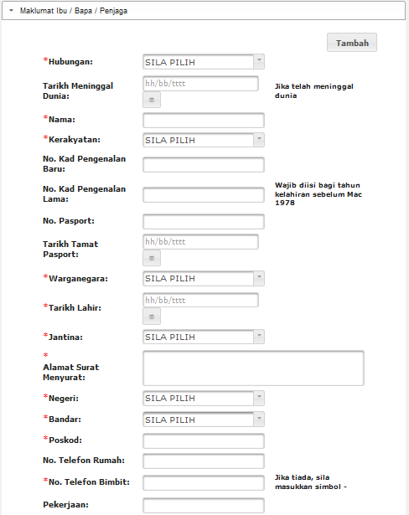

Slide 19
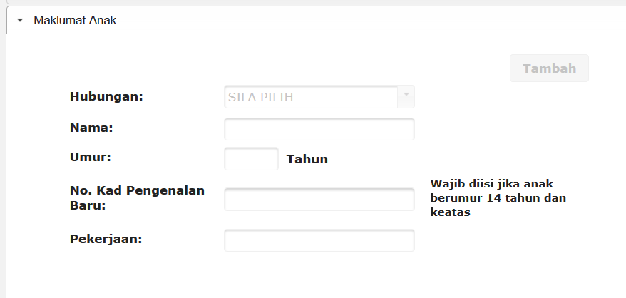

Slide 20
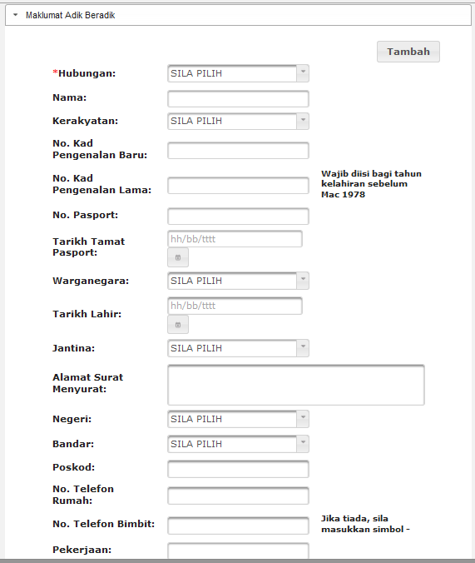

Slide 21
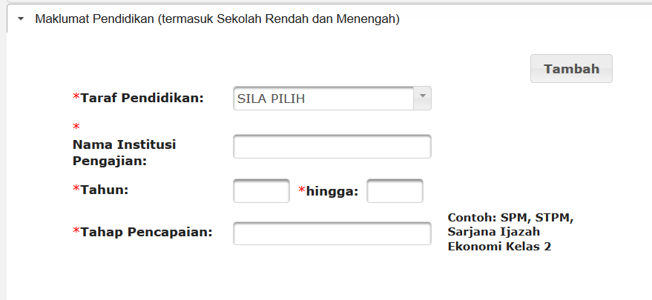

Slide 22
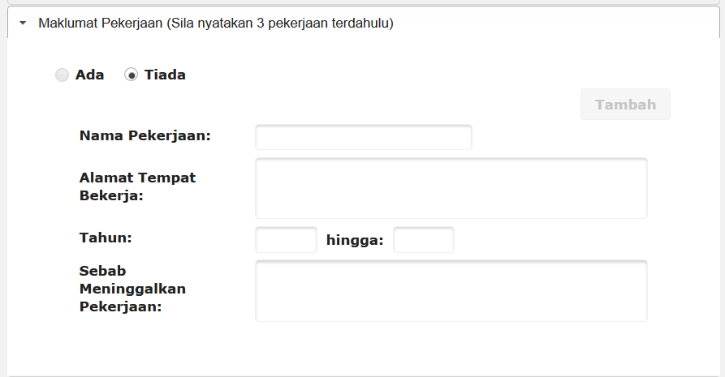

Slide 23
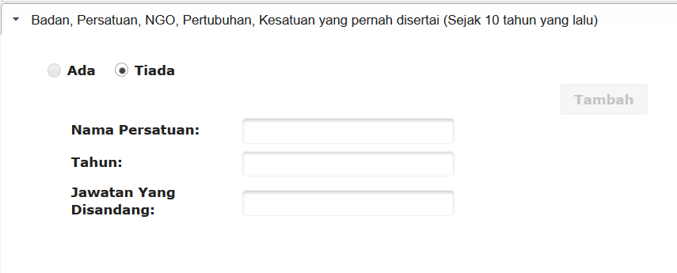

Slide 24
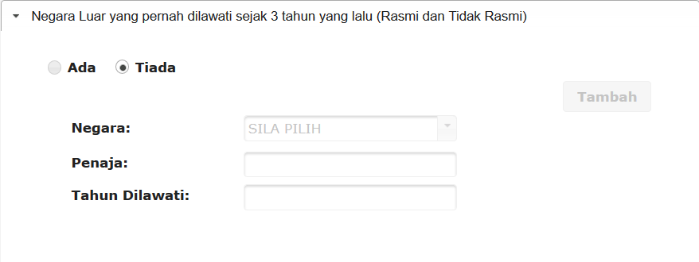

Slide 25
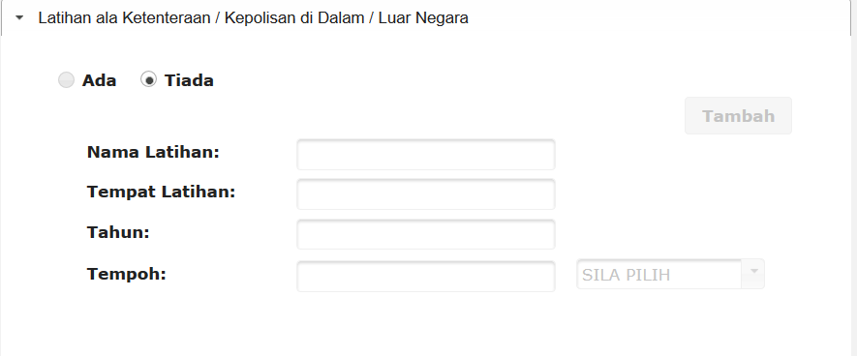

Slide 26
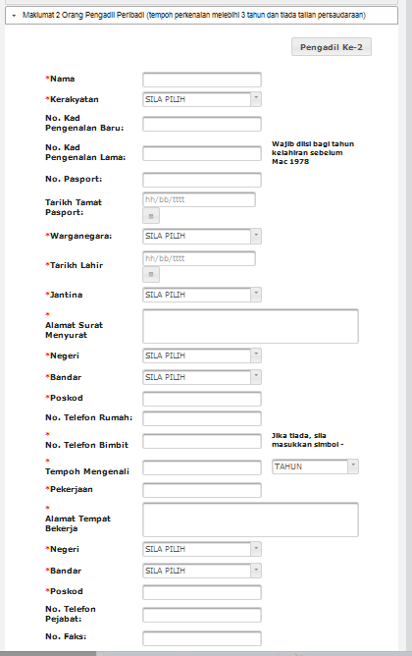

Slide 27
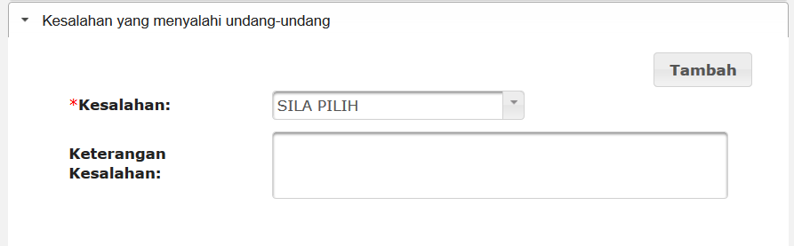

Slide 28
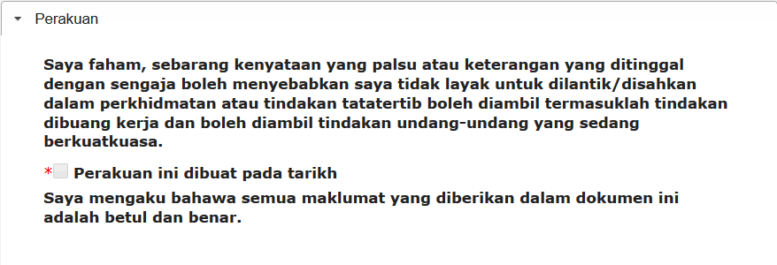

Slide 29
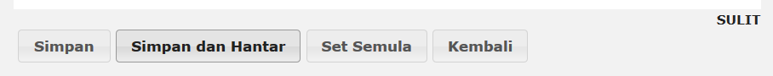

Slide 30
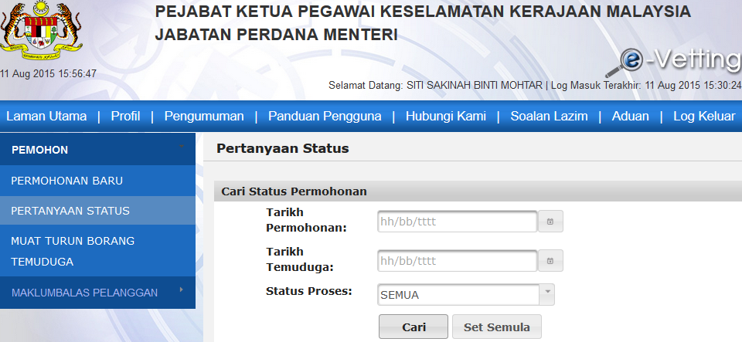
1
2

Slide 31
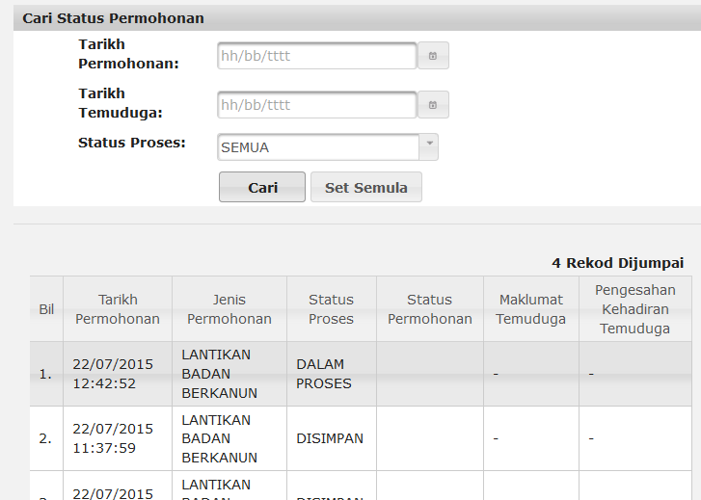
Status Proses perlulah;
Dihantar / Dalam Proses

Slide 32
SEKIAN
UNIT PERKHIDMATAN & SARAAN
BAHAGIAN PENGURUSAN SUMBER MANUSIA
JABATAN PENDAFTAR
TEL 09-549 2511 I 549 2508
FAKS 09-54909181

